Slide 1
磁体与轭铁间支撑结构
裴亚田
20240603

Slide 2
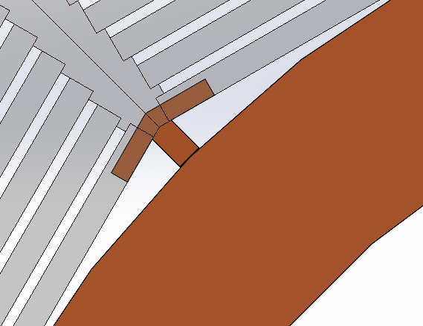
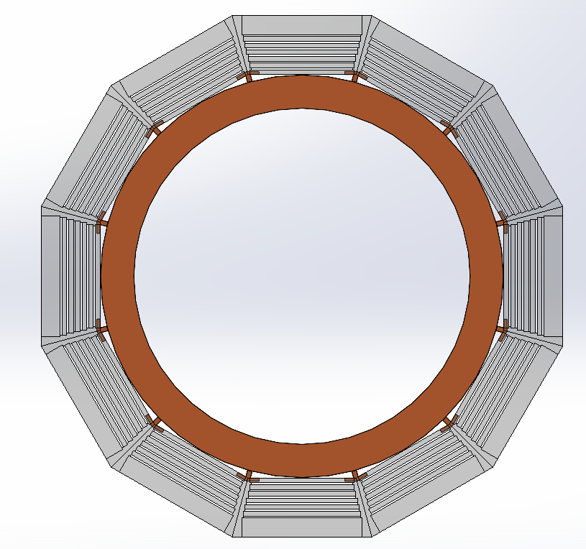
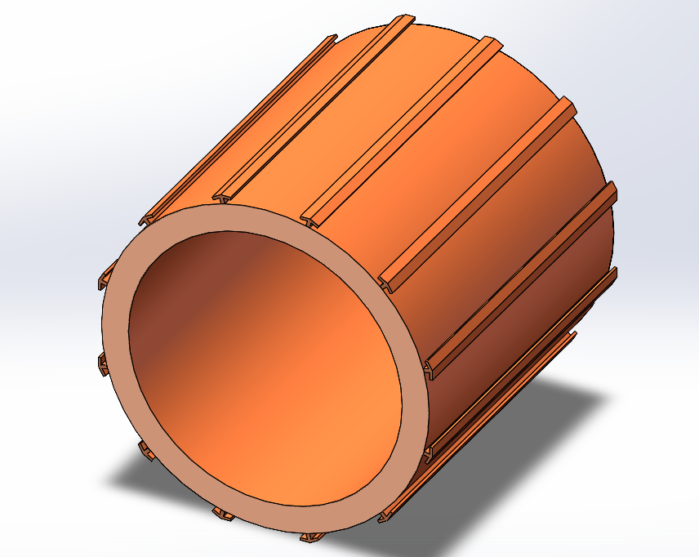
抗剪销
嵌入式T型块
杜瓦
轭铁
嵌入式T型块支撑结构

Slide 3
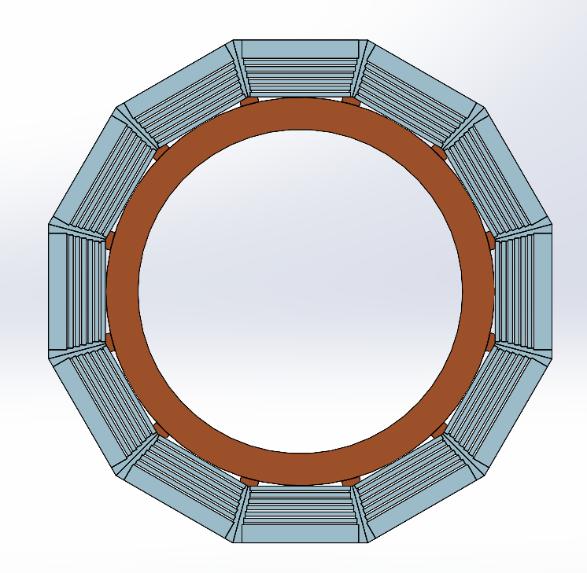
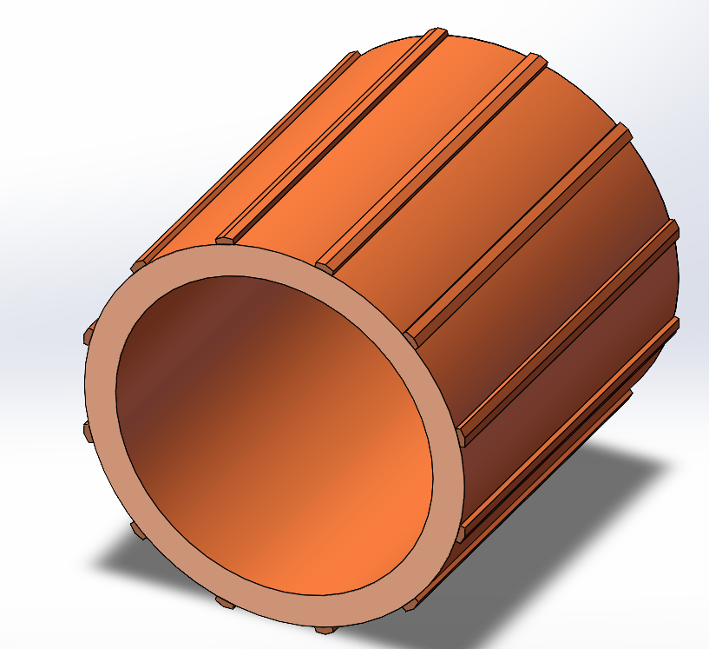
杜瓦
塞块
轭铁
插入式塞块支撑结构

